Slide 1
Hochwasserschutz (Lippeeinzugsbereich | Hagen ) aus Sicht der Bezirksregierung Arnsberg: Unsichere Zukunft bedarf prospektiver risikobasierter Planung
Recklinghausen, 18.11.2021

Slide 2
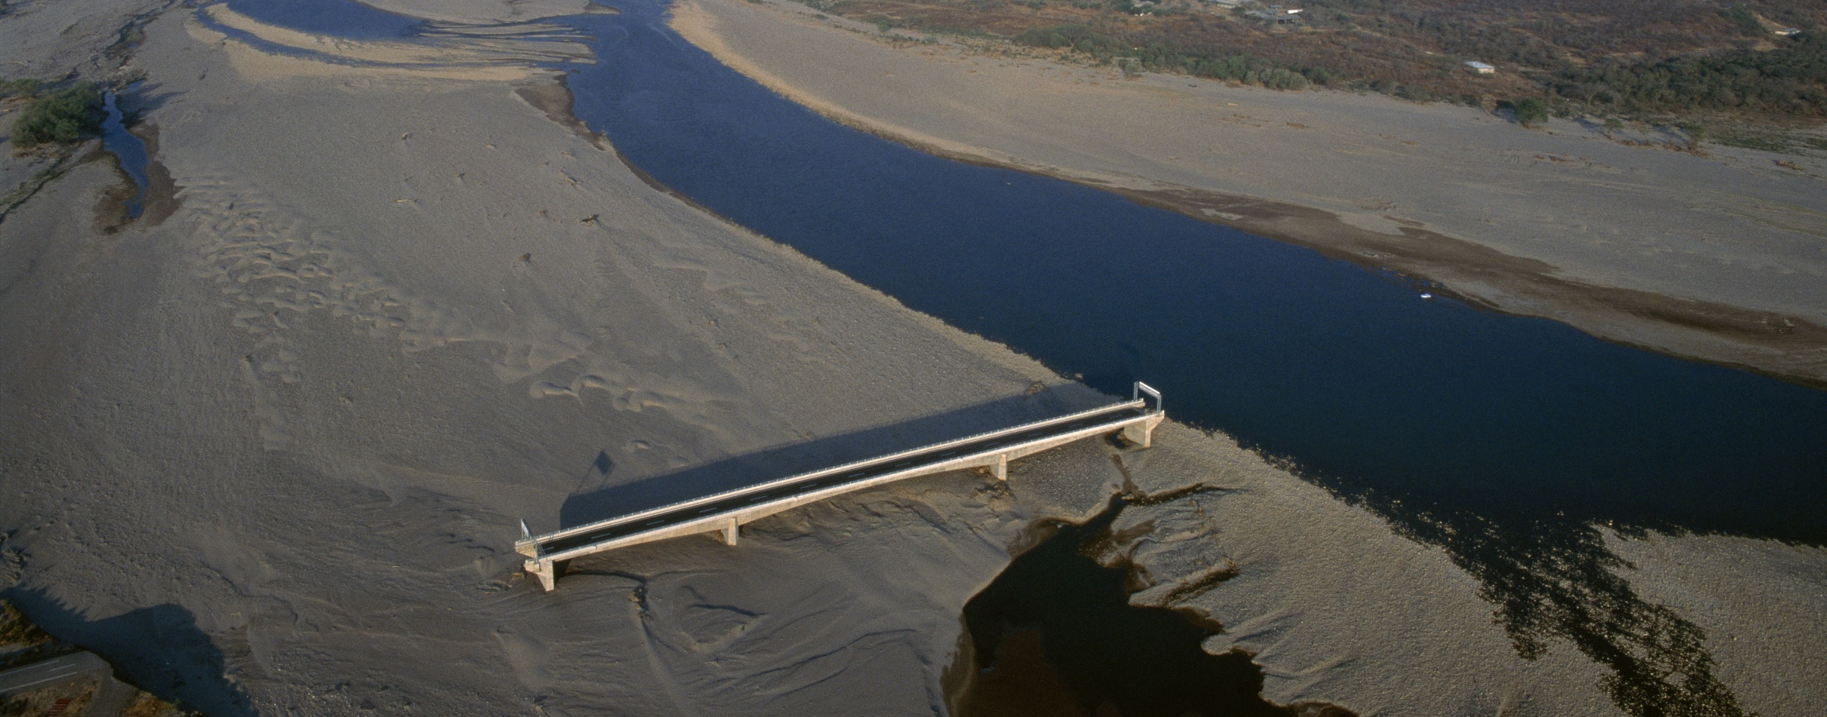
I. Neue nicht für möglich gehaltene klimawandelbedingte Dimensionen

Slide 3
II. Kurzer Rückblick
Hochwasser(schutz) im Lippeeinzugsbereich. Hochwasser(schutz) in Hagen.
Lippeeinzugsbereich = überwiegend typisches Flachlandgebiet mit ausgeprägten Auen. Lippe mit geringem Gefälle. Aber auch außergewöhnlichen Hochwasserereignissen (Juli 1965) Konsequenzen.
Hagen = Bergland. Innenstadt liegt im Talkessel der Volme. Seitengewässer = Kerbtalgewässer mit Hangneigungen von 12% und mehr. Extremer Wasserabfluss mit Erd-Geröll-Massen in den Kessel. Alpiner Charakter. Hochwasseralarmpläne mit Schwerpunkt Schutz und Evakuierung der Bevölkerung. Objektschutz weniger.

Slide 4
2. Krisenmanagement vor, während u. nach Extremwetterereignissen
vor
Allgemein: Resilienz erhöhen – Staat, Wirtschaft, Gesellschaft
Warnmeldemanagement modernisieren (vor und während Krise)
Vorhaltung Krisenstab Ständige + ereignisbezogene Mitglieder Übungen Krisenstab Vernetzung innerhalb der Bez. Reg.
Vorbereitung Großeinsatzlagen/Katastrophen KatS-Konzepte des Landes sind Module gegenseitiger Hilfe in NRW Koordinierte Hilfe innerhalb des Reg.bezirks/Landes unter koordinierender Funktion der Bezirksregierung (Dez. 22)

Slide 5
während
Beobachtung und Bewertung der Lage unter Einbeziehung beteiligter Fachdezernate (Bündelung)
Erstellung Lageübersicht aus Berichten Kreise u. kreisfreier Städte für Kreise, kreisfreie Städte und Ministerien
Entsendung von Einheiten auf Anforderung/Anordnung im Bezirk, auch landes- und bundesweit - nach Prioritäten - Berücksichtigung von Reserven - Voralarmierung von Einheiten

Slide 6
während
Hilfestellung speziell für Hagen (Juli 2021)
Entsendung des stellvertretenden Bezirksbrandmeisters als Kontaktperson zur Einsatzleitung der Stadt Hagen
Entsendung von Einheiten der Landeskonzepte auf Anforderung der Stadt Hagen
Insgesamt ca. 650 Einsatzkräfte mit 15 Einheiten aus dem Bereich Brand- und Katastrophenschutz am 14. und 15. Juli auch aus anderen Bezirken
Davon innerhalb der ersten Stunden beginnend ab 05:40h Uhr 211 Einsatzkräfte
Berücksichtigung von Reserven durch Voralarmierung von 2 Wasserrettungs-zügen mit je 48 Einsatzkräften
Darüber hinaus Entsendung in den eigenen Bezirk als auch landesweit / bundesweit während des gesamten Zeitraums
Entsendung von ca. 1500 Einsatzkräften in 39 Einheiten
Personalorganisation für die Personenauskunftsstelle NRW aus dem Bezirk
Notes:
Patiententransportzüge
Bereitschaften der überörtlichen Hilfe aus dem Bereich Feuerschutz und Hilfeleistung
Wasserrettungszüge der DLRG
Einsatzeinheiten und Betreuungsplatz-Bereitschaften der Hilfsorganisationen
Wasserförderzüge etc.

Slide 7
nach
Nachbetrachtung/Auswertung Ereignisse - Intern - Extern
Lesson learned – Aufgabe
Koordinierung von Verwaltungshandeln - Förderprogramme - Beratung - Bearbeitung
Rückkehr in Alltagsorganisation

Slide 8
III. Unsichere Zukünfte – Neue Antworten durch prospektive risikobasierte Planung notwendig
Neue nicht für möglich gehaltene klimabedingte Dimensionen und unsichere/unwägbare Zukunft. „Individuelle“ prospektive risikobasierte Planungen.
Hochwasserschutz komplex: Vielzahl von „Stellschrauben“ und Wirkungszusammenhängen.
Einige Hinweise/Beispiele:
Resilienz als neues Leitbild von Planung
Regionalplanung
Wasserwirtschaft
Bauleitplanung/Örtliche Planungen
Katastrophenschutz

Slide 9
Resilienz als neues Leitbild
Resilienz ist mehr als Sicherheit fördern und Gefahren abwehren
Ziel von Resilienz ist der Erwerb von Eigenschaften/Fähigkeiten eines Systems, anpassungsflexibel auf neue Herausforderungen zu reagieren und aus vergangenen Krisen Lern-, Stabilisierungs- und Transformationsprozesse ab- und einzuleiten.

Slide 10
Regionalplanung
Bei Festlegung von Vorrang- und Vorbehaltsgebieten zukünftig
• • Gefährdungsintensität (wie Einstautiefe, Fließgeschwindigkeit)
• • spezifische Verwundbarkeit unterschiedlicher Raumnutzungen sowie
• • Gebiete zur Risikovorsorge (z.B. überörtlich bedeutsame Abflussleitbahnen) berücksichtigen.
• • Besondere Schutzwürdigkeit kritischer Infrastrukturen stärker beachten, da bei Funktionsausfällen mit weitreichenden Kaskadeneffekten auch außerhalb der unmittelbar betroffenen Gebiete zu rechnen ist.

Slide 11
Bauleitplanung | Örtliche Planungen
Umweltprüfungen nach § 2 Abs. 4 BauGB
haben seit 2018 Anfälligkeit der Planung gegenüber Katastrophenrisiken und schweren Unfällen zu untersuchen.
Aber:
Alte FNP?
Abwägungen? Verschiedene Nutzungsansprüche?
Ausreichende Evidenzbasis bei Kommunen zum Umgang mit Naturgefahren?
Interkommunale Zusammenarbeit: Den ganzen Fluß im Blick

Slide 12
„Individuelle“ Gefährdungspotentiale auf Basis Ursachen, Folgen, Wahrscheinlichkeiten. D.h.:
Anpassung Bauleitplanungen
Hochwasserangepasste Bauweisen
Anwendung Konzept „Schwammstadt “
Technischer und ökologischer Hochwasserschutz, um Hochwasserrückhalt verbessern
Interkommunale Sicht. Hochwasser kennen keine Stadtgrenzen.

Slide 13
Wasserwirtschaft
Gefahren- und Risikoarten nach § 74 WHG basieren auf „gleitenden Zeitreihen“ vergangener Ereignisse. Nicht in der Lage, prospektiv klimawandelbedingte Veränderungen einzubeziehen. Bayern und Baden-Württemberg haben deshalb „Klimazuschläge“ bei HQ100 von 15% auf Durchfluss eingeführt.
Gilt auch für Überschwemmungsgebiete nach § 78 WHG
Niederschlag-Abfluss (N-A)-Modelle einbeziehen, die mit klimamodellgetriebenen Eingangsdaten operieren, um Möglichkeitsraum für künftige Hochwasser vorausschauend aufzuzeigen.
Starkregen unterliegt der kommunalen Abwasserbeseitigung, da es nach § 54 WHG nicht als Hochwasser, sondern als Niederschlagswasser und damit Abwasser gilt. Kommunale Abwasserbeseitigungskonzepte fortschreiben.

Slide 14
Katastrophenschutz
Die neuen Dimensionen von vielen Ereignissen (Starkregen Dortmund 2008, Münster 2014, Starkwind Kyrill 2007, Ela 2014, Hochwasser Hagen & Eifel 2021, Hitze Mitteleuropa 2003) sind nicht für möglich gehalten worden. Entsprechend Bedarfsplanung, Einsatztraining, Berücksichtigung des Ausfalls kritischer Infrastrukturen anpassen.
Beispiele:
Technische & personelle Bedarfsplanung der Feuerwehren, Katastrophenschutzpläne & Einsatztrainings sollten szenarienbasiert auch Einsatzlagen abbilden, die (bisher) nicht auftraten, aber klimawandelbedingt (oder aus anderen Gründen wie Cyberangriffe) möglich sein können.

Slide 15
Standortsuche für Feuerwehr orientiert sich bislang am Ziel optimaler Abdeckung des Einsatzgebietes zur Einhaltung der Nothilfefrist. Zukünftig berücksichtigen, ob Standorte selber gefährdet sein können.
Selbsthilfefähigkeit der Bevölkerung stärken, Gefahrenbewusstsein. u.a.
Verbesserung der Hochwasservorhersage (Erweiterung des Pegelnetzes, Zusammenarbeit mit Deutschem Wetterdienst).

Slide 16
Klimaanpassung ist das eine. Klimaschutz ist das andere.
Kommunen und Regionen haben besondere Verantwortung. Kommunen müssen dazu budgetmäßig ertüchtigt werden.
Alle müssen beim Klimaschutz, bei Klimaanpassung schneller werden.

Slide 17
